Slide 1
Digibordles woordherkenning
zomer
zomer
zemor
remoz
zoemr
makkelijk
moeilijk

Slide 2
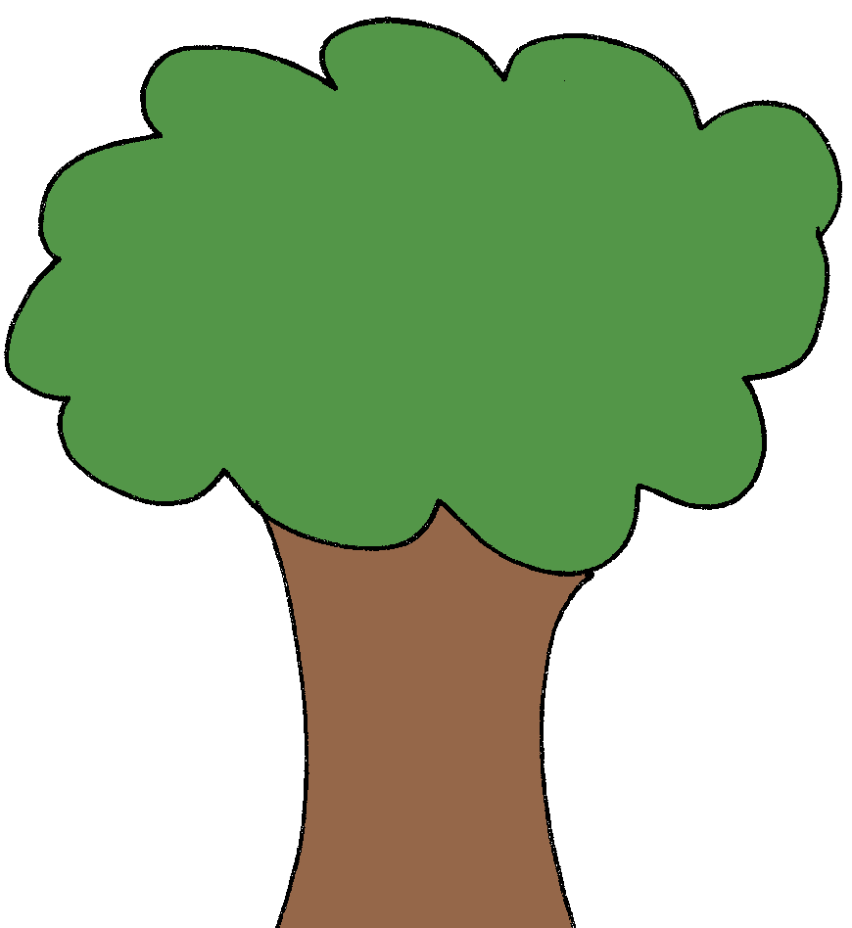
Zoek het juiste woord.
boom
boom
obom
bomo
moob

Slide 3
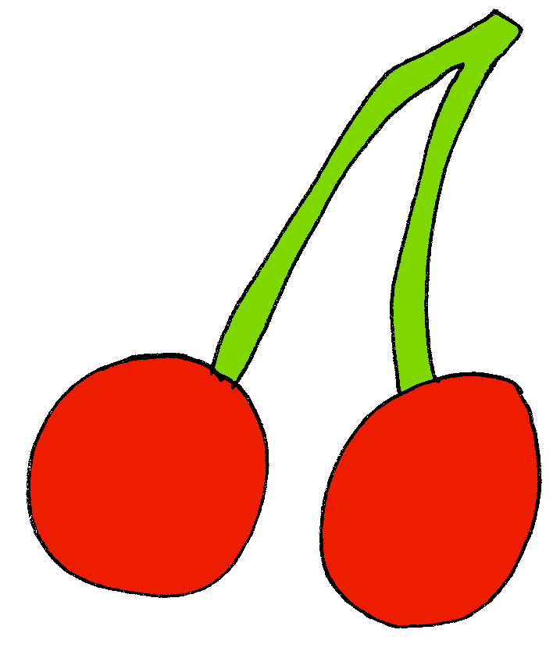
Zoek het juiste woord.
kers
kres
kers
srek
krse

Slide 4
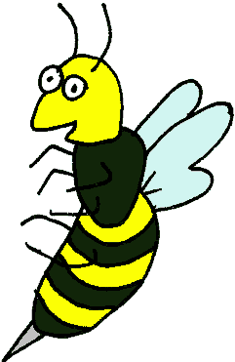
Zoek het juiste woord.
wesp
wesp
weps
wpse
psew

Slide 5
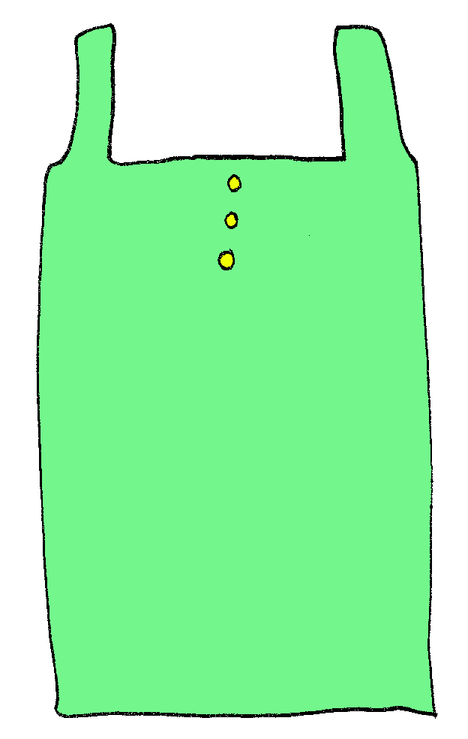
Zoek het juiste woord.
hemd
hmde
mdeh
hemd
hedm

Slide 6
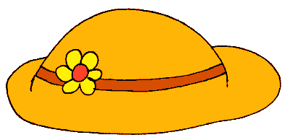
Zoek het juiste woord.
hoed
doeh
heod
hode
hoed

Slide 7
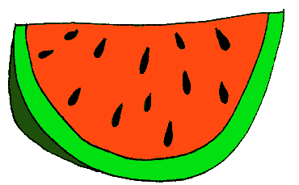
Zoek het juiste woord.
meloen
moelen
meloen
neloem
noelem

Slide 8
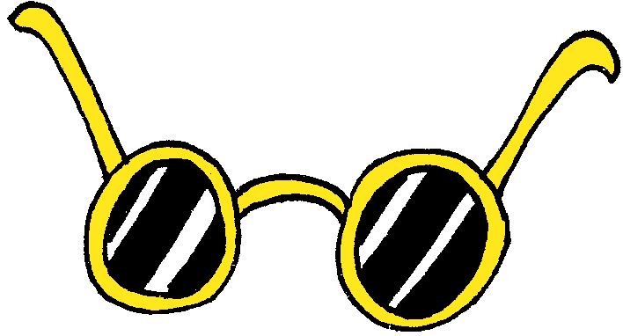
Zoek het juiste woord.
bril
rbil
birl
bril
lrib

Slide 9
Zoek het juiste woord.
korf
frok
krof
fork
korf

Slide 10
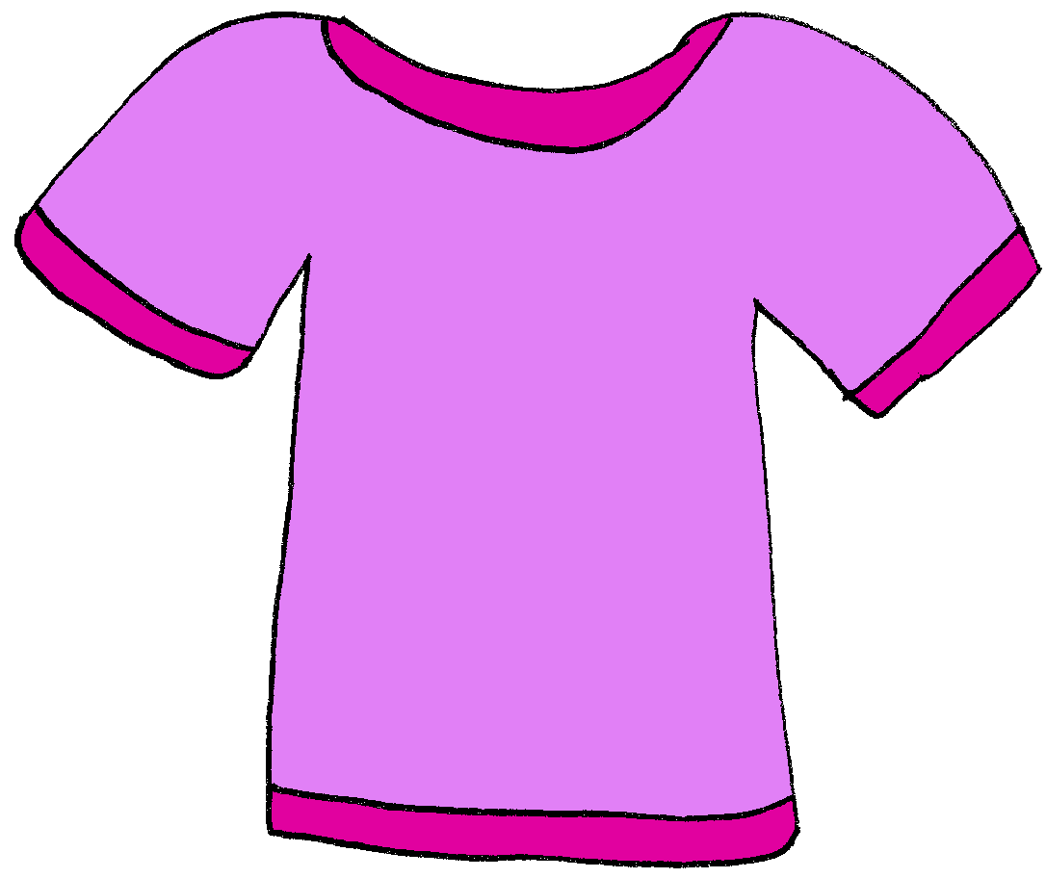
Zoek het juiste woord.
shirt
shirt
shrti
rtish
shrit

Slide 11
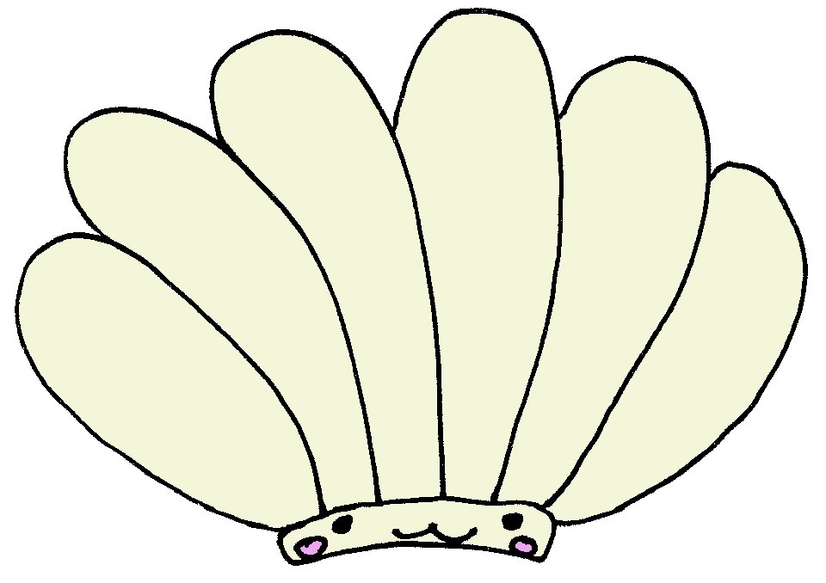
Zoek het juiste woord.
schelp
schepl
scehlp
lpsche
schelp

Slide 12
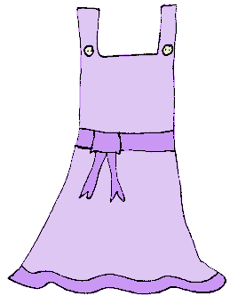
Zoek het juiste woord.
jurk
jruk
rkju
jurk
jukr

Slide 13
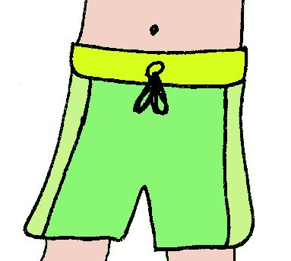
Zoek het juiste woord.
broek
boerk
broek
breok
kroeb

Slide 14
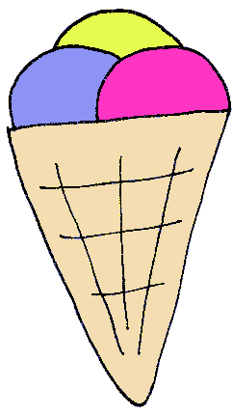
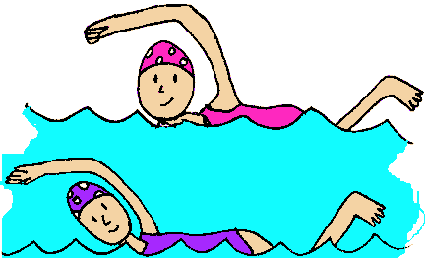
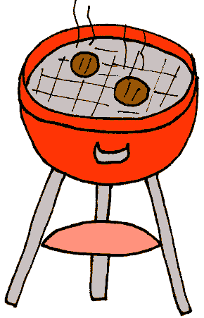
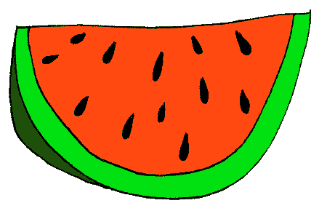
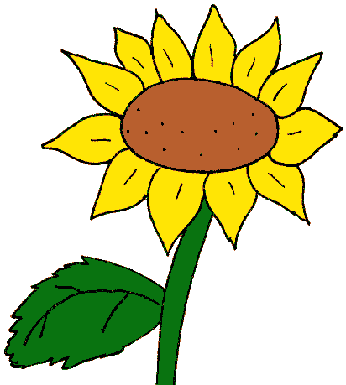
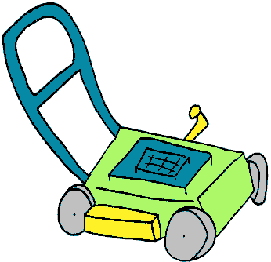
Goed gedaan!

Slide 15
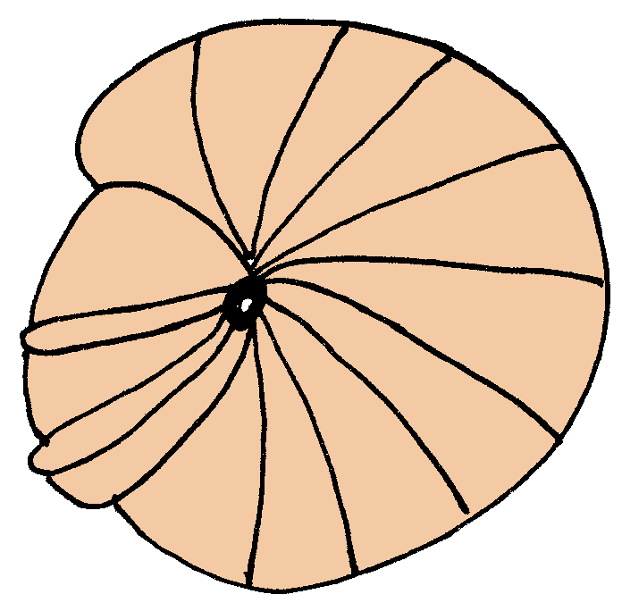
Zoek het juiste woord.
schelp
schelp
plesch
schlpe
scelph
schepl
shcelp

Slide 16
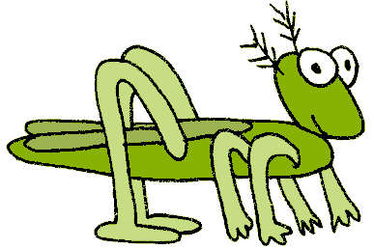
Zoek het juiste woord.
sprinkhaan
spraankhin
sprainkhan
sparinkhan
sprinkhaan
skhinapran
sprinhkaan

Slide 17
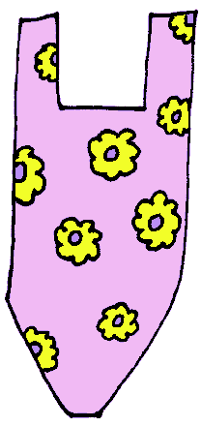
Zoek het juiste woord.
badpak
padbak
bapdak
baakdp
pakbad
badpak
badapk

Slide 18
Zoek het juiste woord.
zwemmen
zmewmen
zwmenem
mzwemen
zwememn
zwemenm
zwemmen

Slide 19
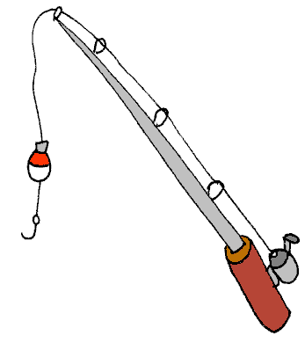
Zoek het juiste woord.
hengel
gelhen
hengel
hnegel
hegnel
heleng
nehgel

Slide 20
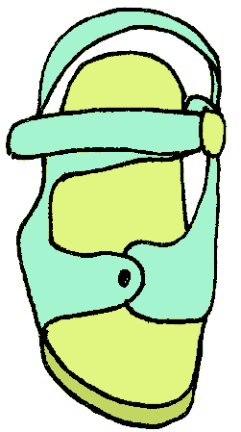
Zoek het juiste woord.
sandaal
sandala
andsaal
dasanal
saandal
sandaal
sadnaal

Slide 21
Zoek het juiste woord.
zonnebril
zonnebril
zonebriln
zoennbril
brilzonne
zonrinebl
zneonbril

Slide 22
Zoek het juiste woord.
grasmaaier
grasmieraa
grasmaaier
gramsaaier
maaiergras
graasmaier
gasmraaier

Slide 23
Zoek het juiste woord.
zonnebloem
zoloennebm
zoennbloem
zonnebloem
zonnebolem
zonnelboem
zonmeblone

Slide 24
Zoek het juiste woord.
zwembroek
zwemobrek
zwembreok
zwembroek
m
zwebroek
zwroembek
zwebmroek

Slide 25
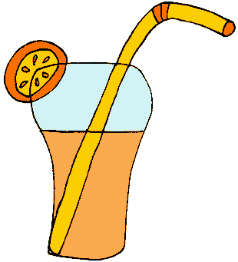
Zoek het juiste woord.
limonade
liadmone
limonaed
monliade
lionamde
linomade
limonade

Slide 26
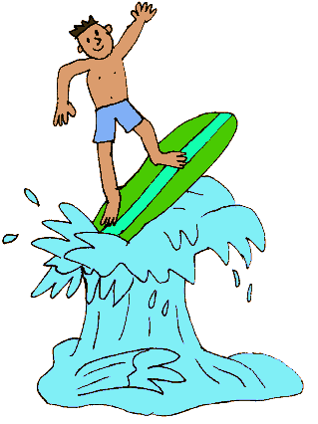
Zoek het juiste woord.
surfen
suerfn
fensur
serfun
surfen
surenf
rusfen

Slide 27
Goed gedaan!

